Slide 1

Школьное лесничество
«ЛЕСОВОДЫ»
Муниципальное общеобразовательное учреждение «Средняя общеобразовательная Городищенская школа с углубленным изучением отдельных предметов»
Руководитель школьного лесничества: Чуприкова Наталья Николаевна, учитель биологии МБОУ «СО Городищенская школа с УИОП»
2025 год

Slide 2

История создания
В МБОУ «Средняя общеобразовательная Городищенская школа с углубленным изучением отдельных предметов" школьное лесничество «Лесоводы» было создано в 1986 году. Была разработана нормативно-правовая база: Договор о сотрудничестве, Положение и Устав школьного лесничества, определены основные направления работы.
ДЕВИЗ:
ГИМН
Мы должны беречь природу,
Мы должны беречь леса
Потому, что нам природа
Очень многое дала.
Садим мы деревья, чтобы
Всем красиво было здесь,
Потому что у деревьев
Красоты так много есть
А природа хороша-
Свежий воздух и трава!
Где же можно так еще отдыхать,
Пикники устраивать,
Веселиться и гулять,
На природе и в лесу отдыхать.
ЭМБЛЕМА школьного лесничества «Лесоводы»
СООБЩА СОХРАНИМ ЛЕСА РОДНОГО КРАЯ!
ДЕВИЗ

Slide 3

Ежегодно Советом лесничества разрабатывается план работы на текущий год, который принимается на общем собрании.
Деятельность школьного лесничества выстраивалась по направлениям:
Лесохозяйственная и лесоводческая деятельность;
Лесозащитная и природоохранная деятельность;
Эколого-просветительская деятельность;
Научно-исследовательская деятельность.

Slide 4
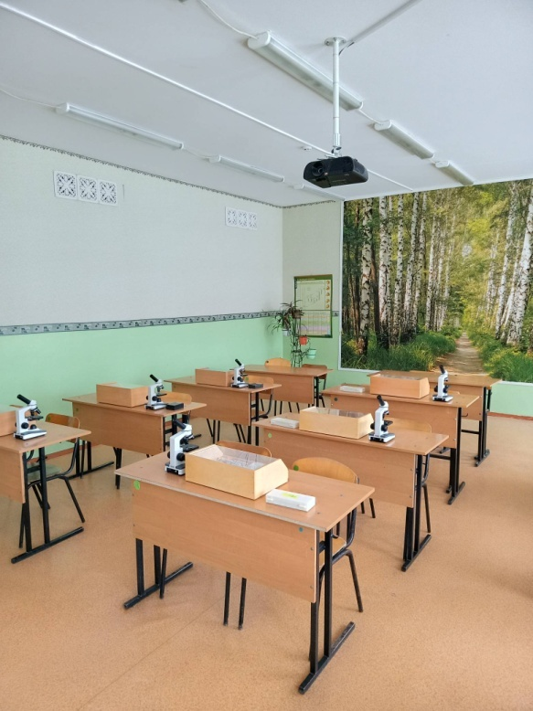
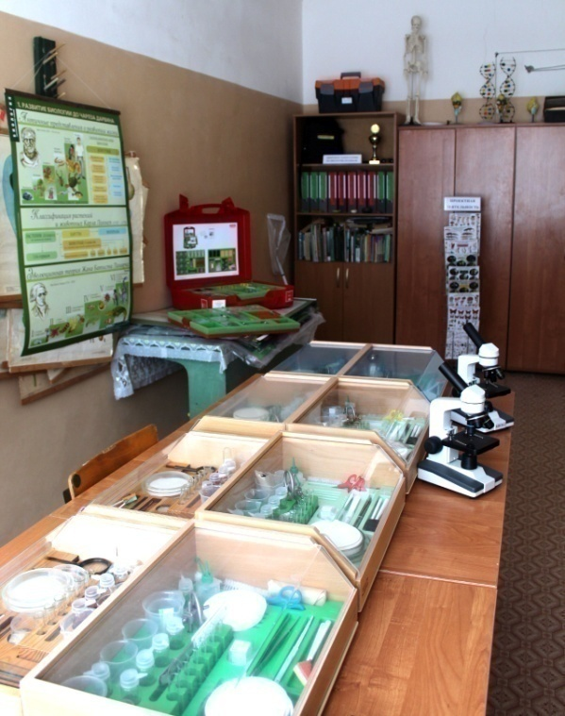
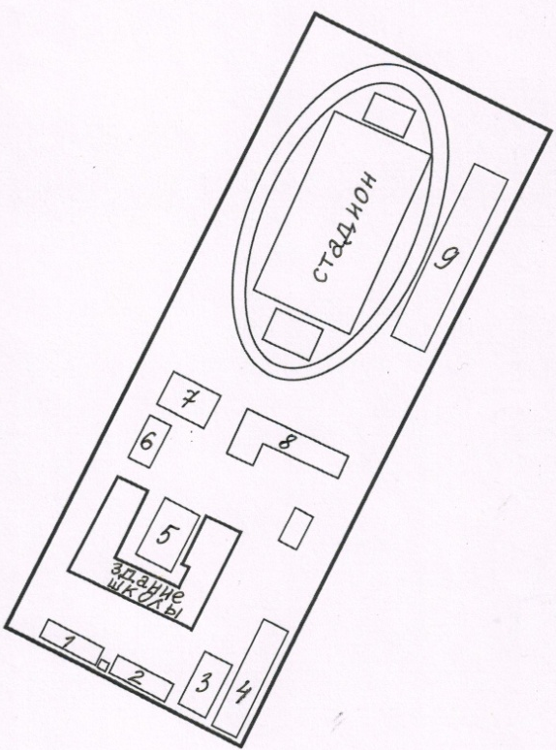
МАТЕРИАЛЬНО-ТЕХНИЧЕСКАЯ БАЗА
ШКОЛЬНОГО ЛЕСНИЧЕСТВА
1
2
3
Кабинет биологии
Лаборантская кабинет биологии
Карта-схема
учебно-опытного участка

Slide 5
    Агитационная деятельность за учебный год

Slide 6

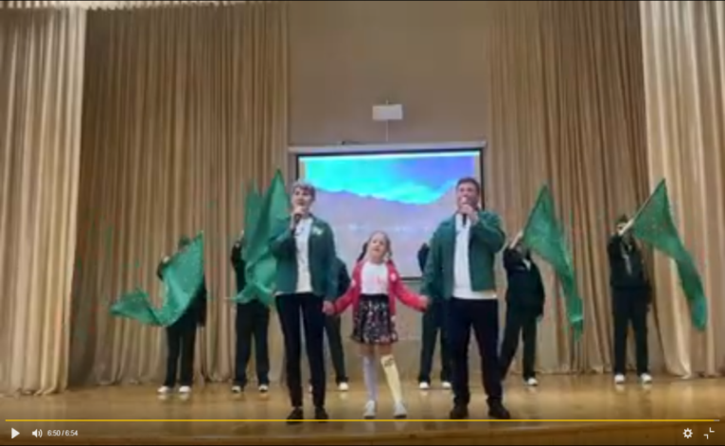
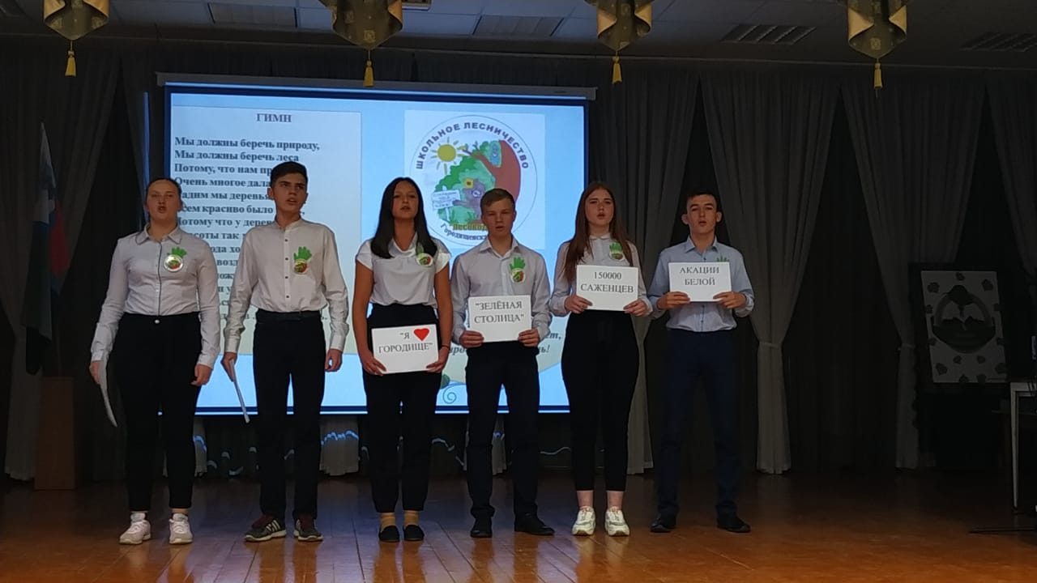
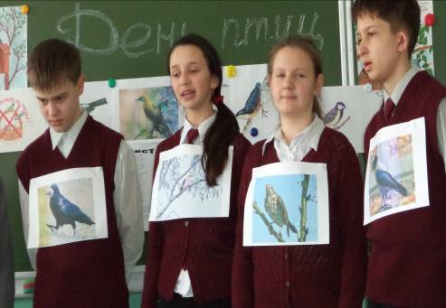
Выступление агитбригады «Лесоводы»
Выступление агитбригады - «Первоцветы» Выступление агитбригады - «Берегите лес!»
Выступление агитбригады - «Пернатые друзья»

Slide 7
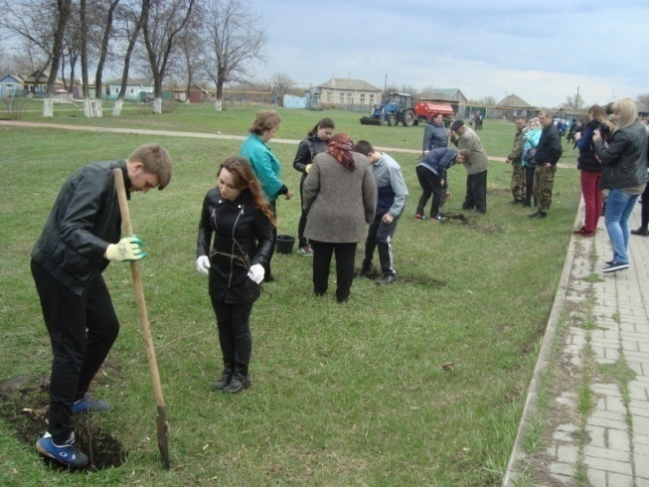
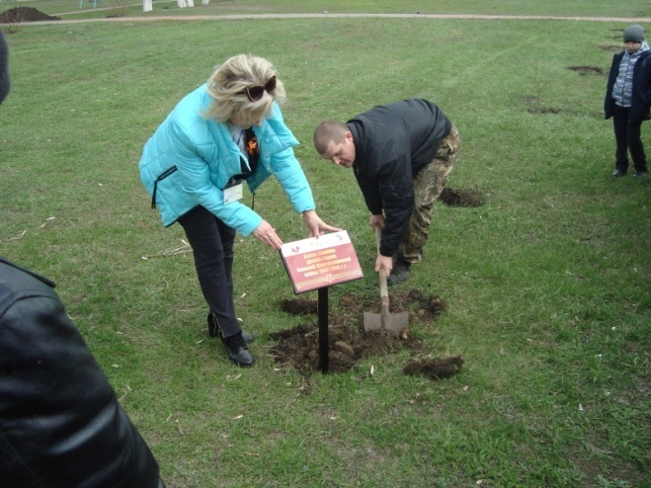

Акции «Земля – наш дом»
В рамках акции «Земля – наш дом» учащимися школы, юными лесоводами, учителями совместно с работниками ОКУ «Старооскольское лесничество», МБУ ДО «ЦЭБО» и администрацией с. Городище была заложена дубовая аллея "Маленькие герои большой войны».

Slide 8
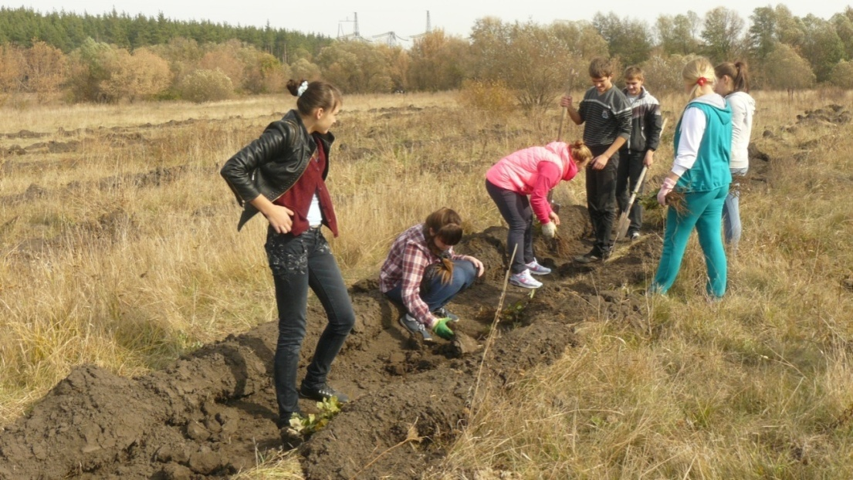
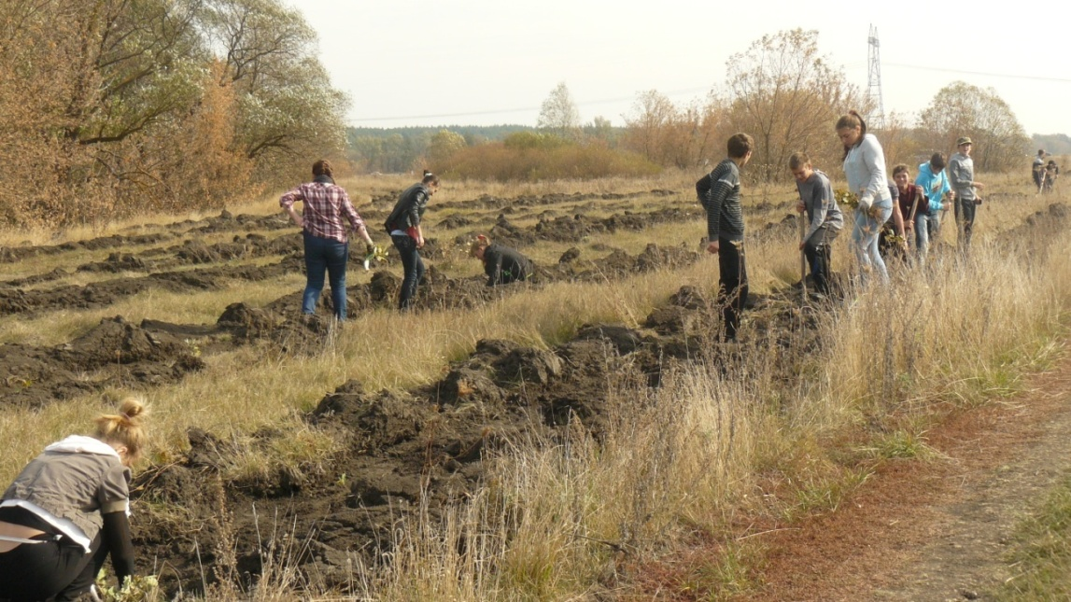
Акция «Сохраним лес»
В 2024-2025 учебном году ребята высадили 3000 саженцев лиственных и хвойных пород деревьев на площади 2 гектара.

Slide 9
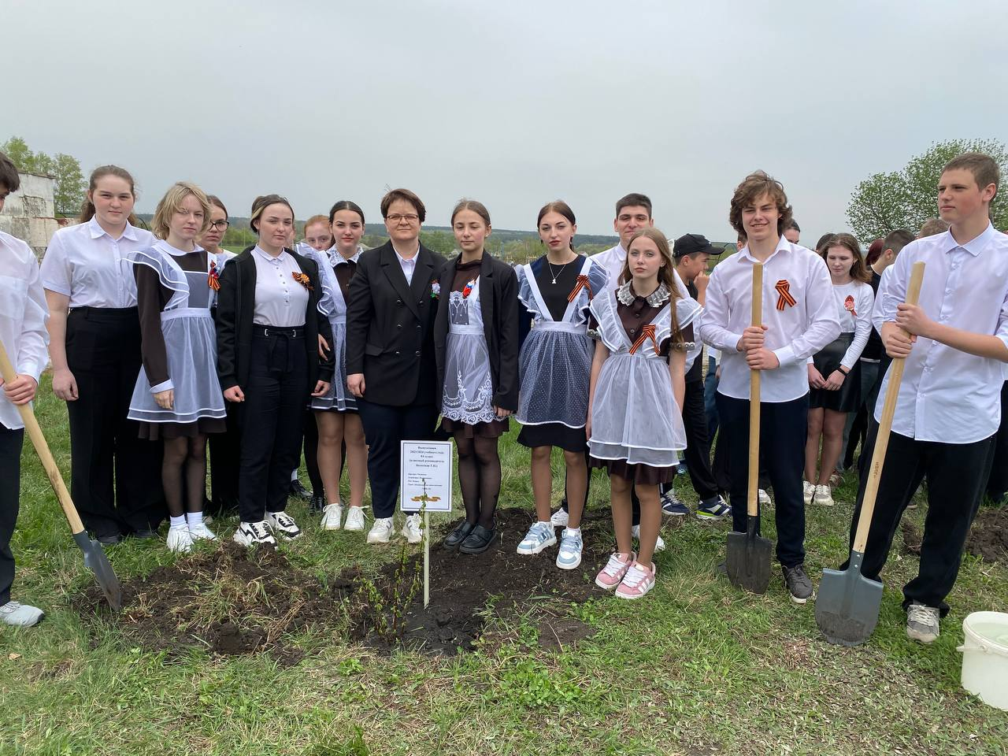
Акция «И будет сад!»
Закладка вишневого сада в память о 80-й годовщине Победы в Великой Отечественной войне и о выпускниках 9-х и 11 классов
2024/2025 учебного года.

Slide 10
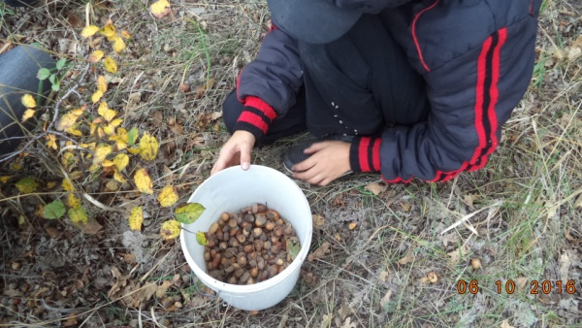
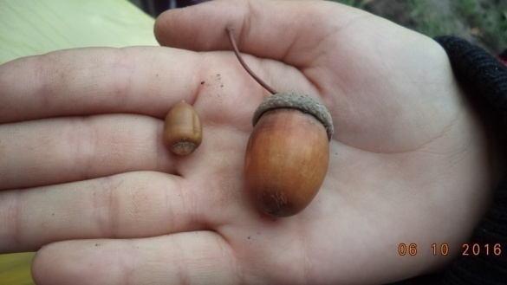
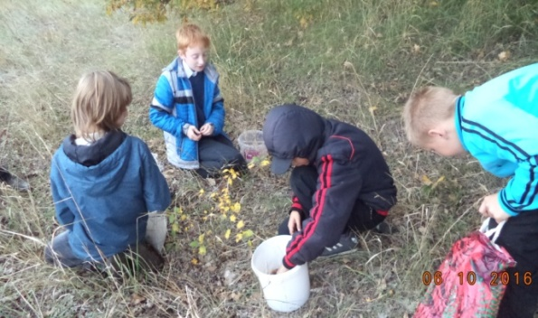
Акция «Поможем лесу»
16 октября ребята отправились в дубраву и собрали 35 кг килограммов семян, оказав неоценимую помощь работникам лесничества.

Slide 11
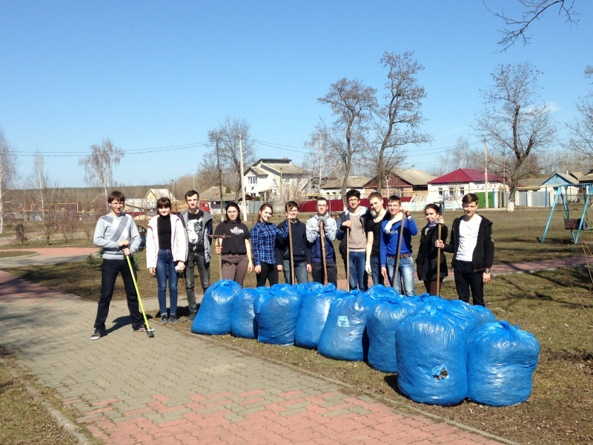
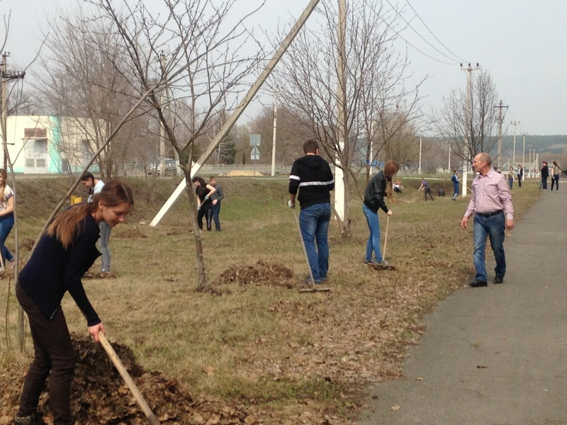
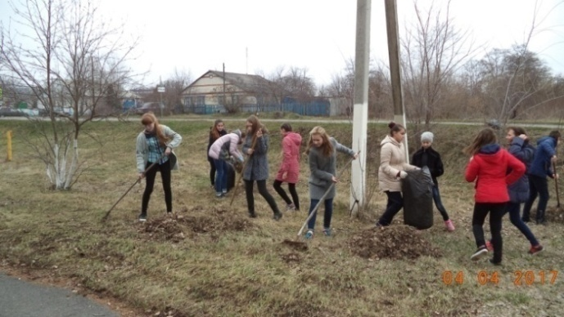
Акция
"Землянам - чистую планету"

Slide 12
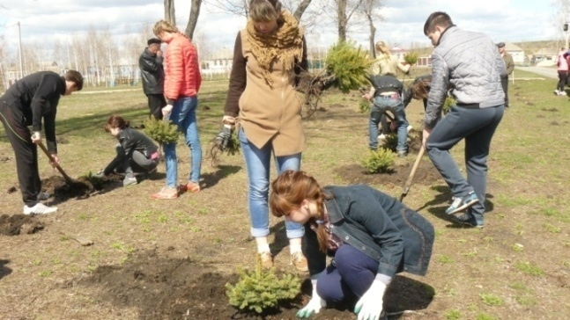
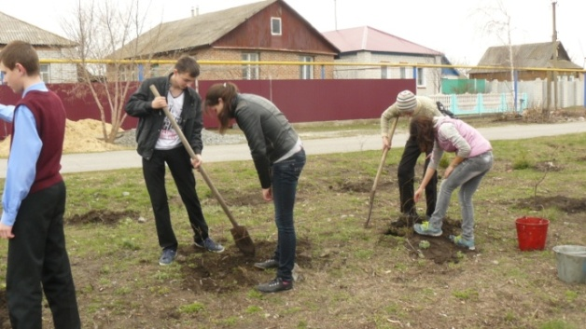
Акция "Наше село"
Вместе с сотрудниками управления Городищенской сельской территории учащиеся высадили 350 саженцев.

Slide 13
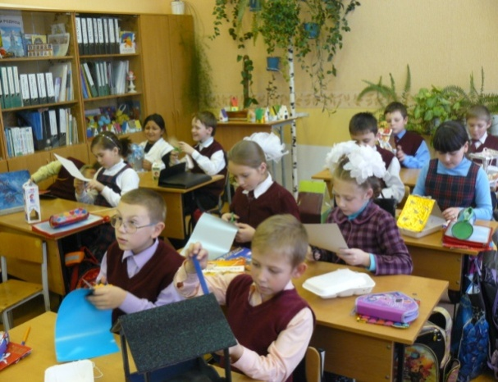
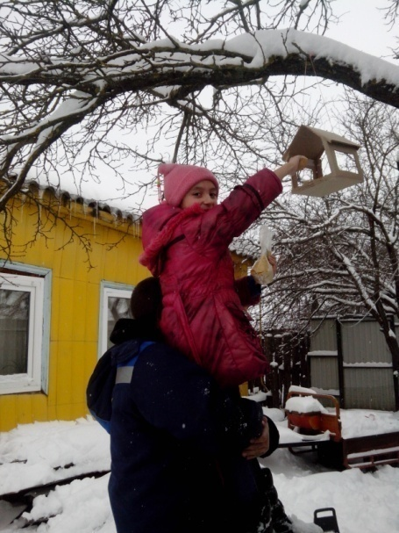
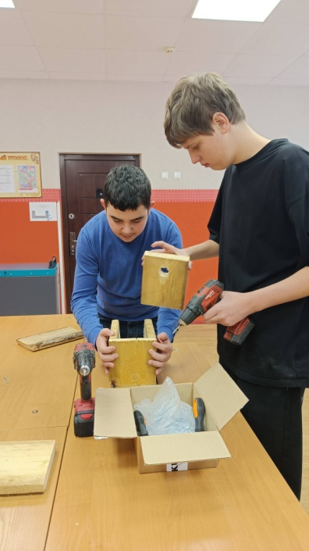
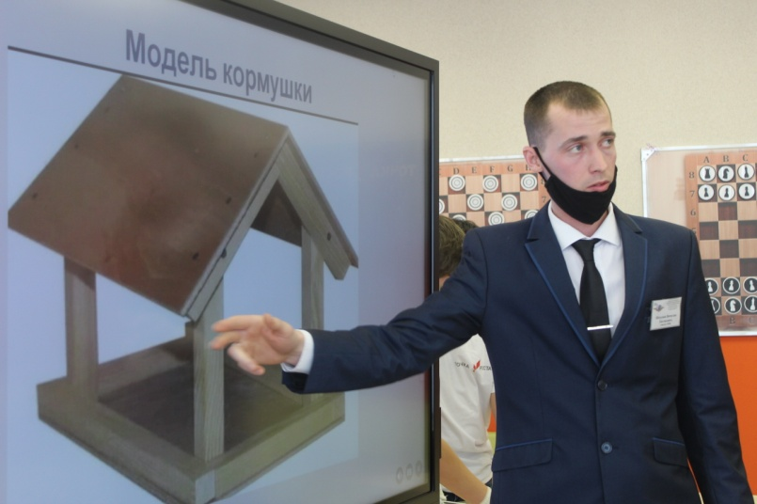
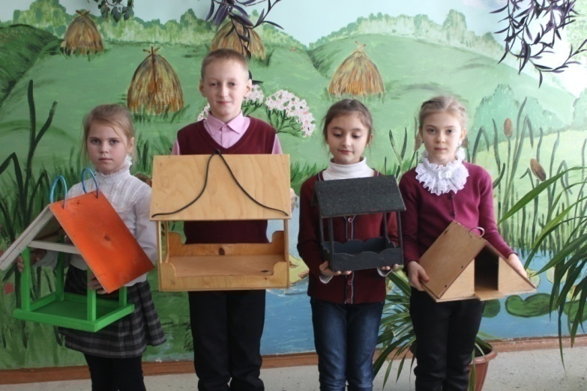
Акция «Кормушка»

Slide 14
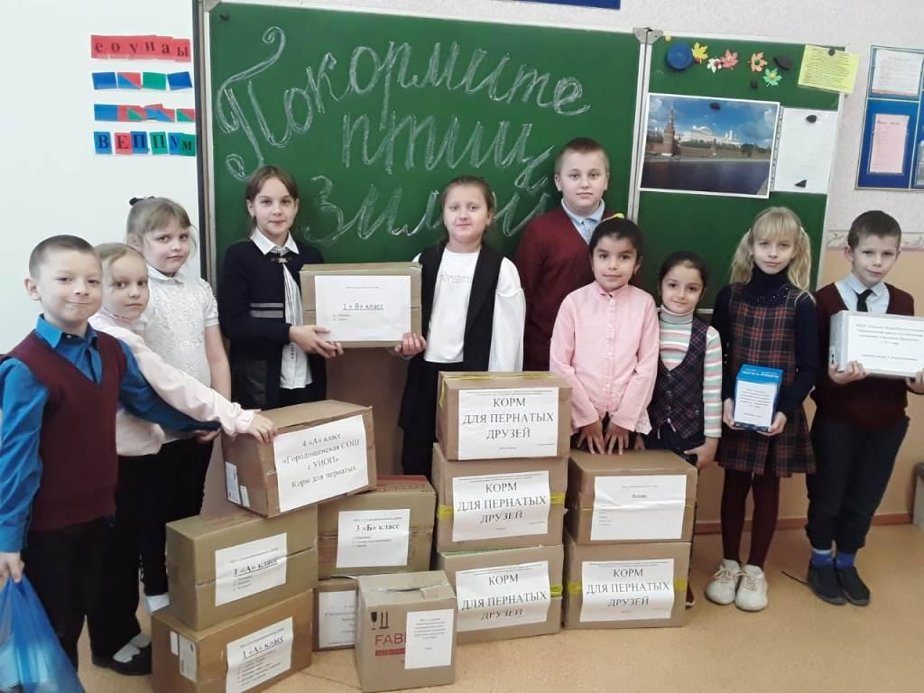
Покормите птиц зимой!
Приучите птиц в мороз к своему окну,
чтоб без песен не пришлось нам встречать весну

Slide 15
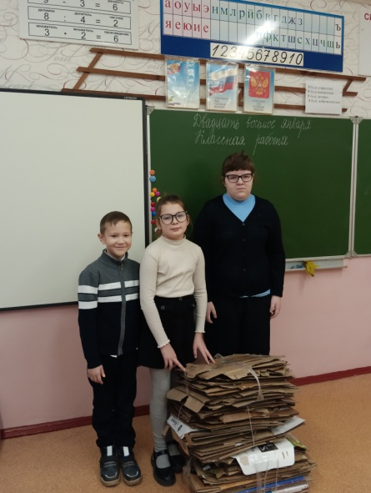
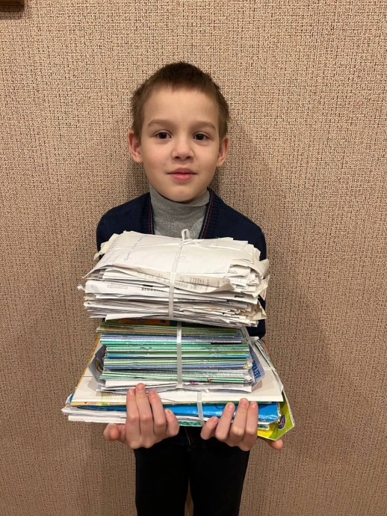
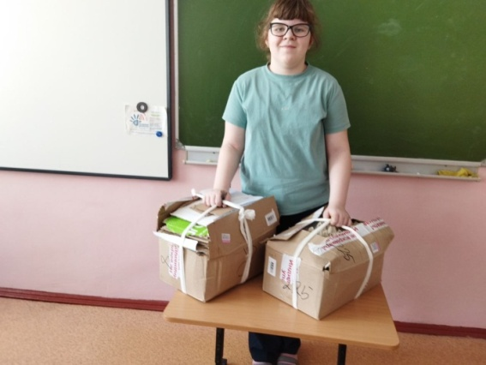
Акция "Сдавай макулатуру- спаси дерево!"
Собрано 247 кг макулатуры

Slide 16
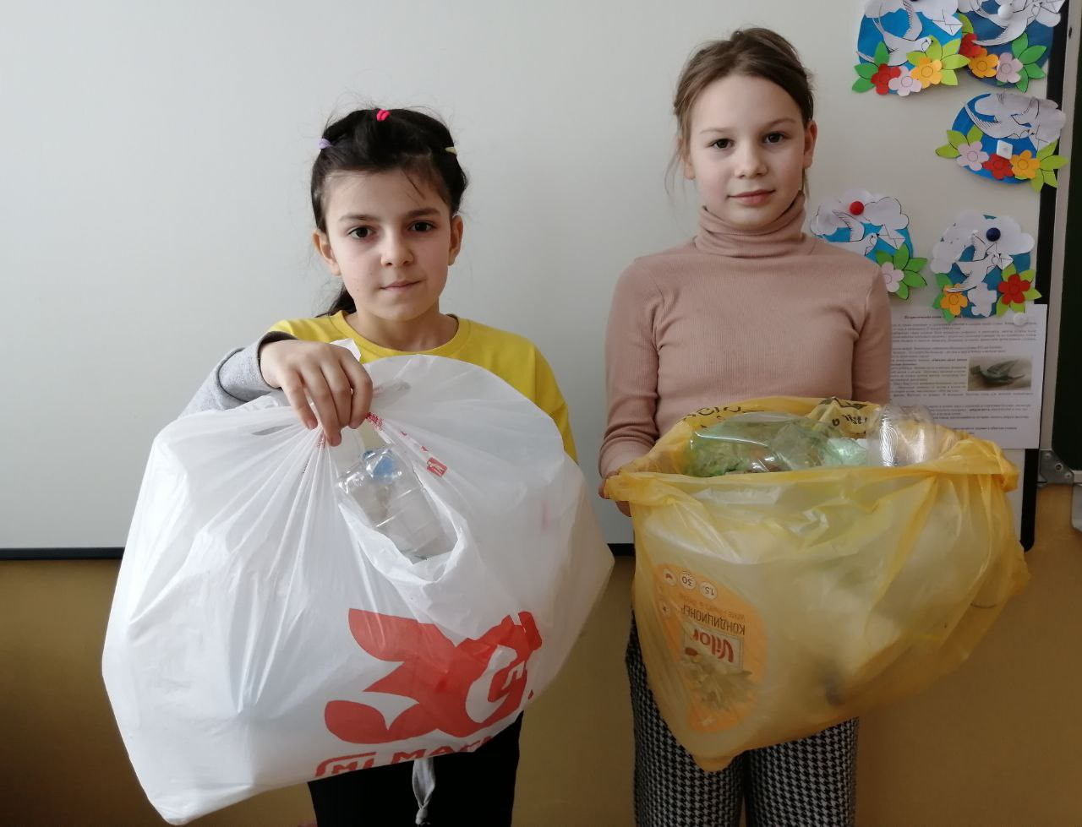
Акция «Собери пластмассу- спаси природу»
собрано 109,5 кг сырья

Slide 17
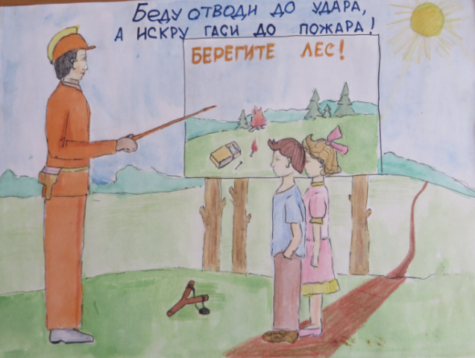
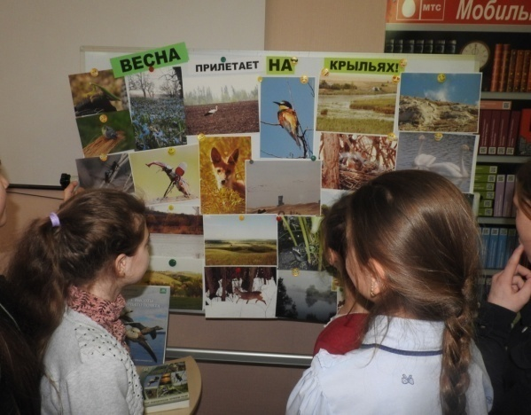
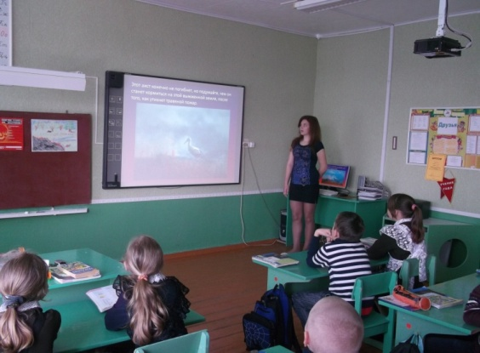
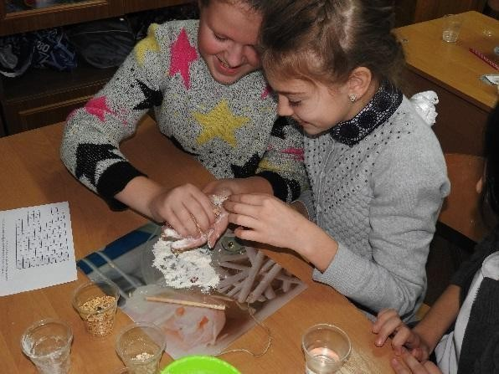
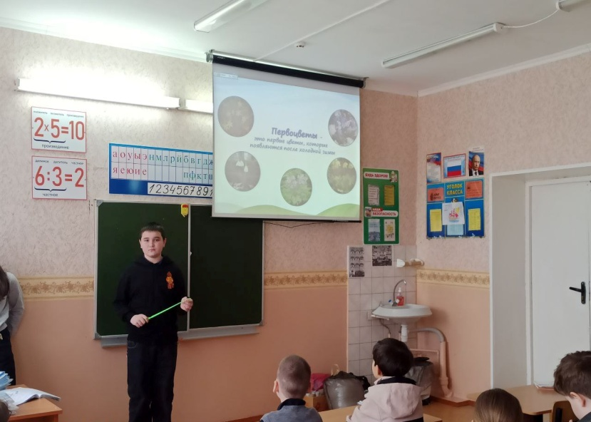
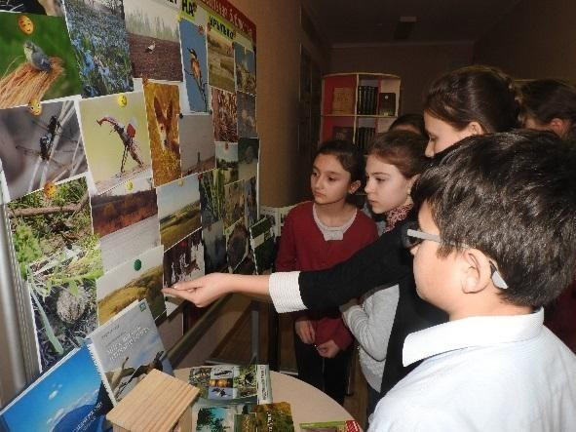
Проведение экологических мероприятий

Slide 18
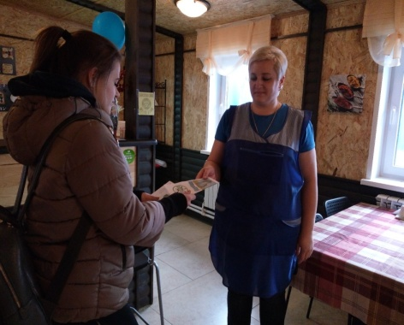
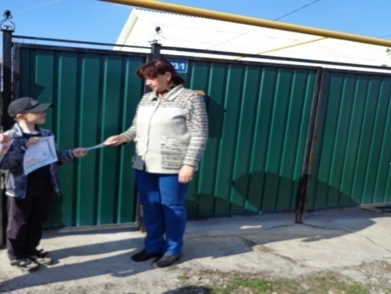
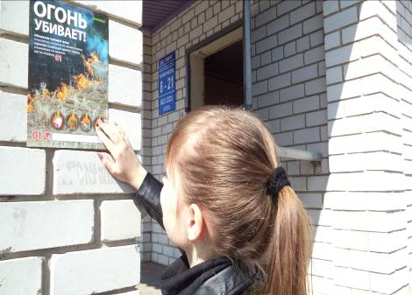
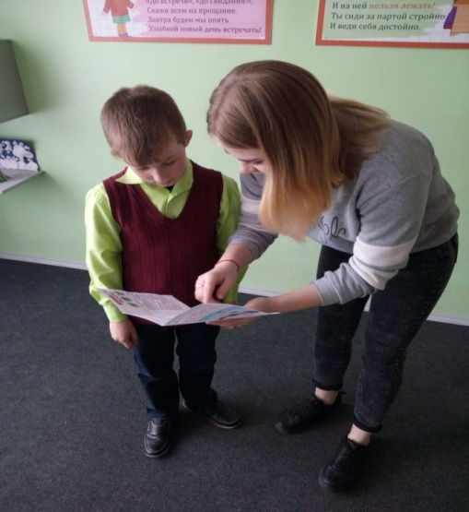
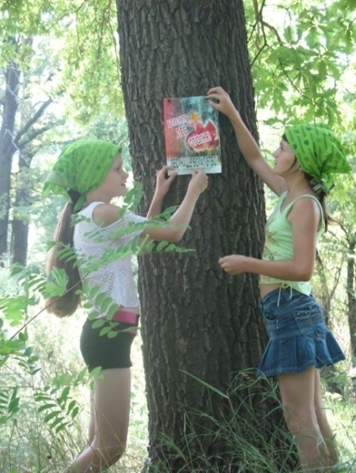
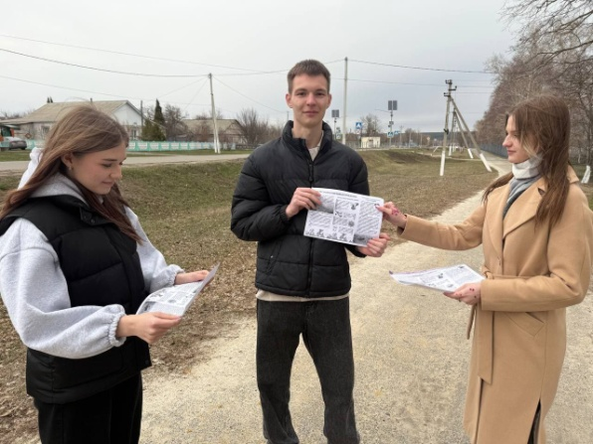
Изготовление и распространение листовок

Slide 19
Просветительская деятельность за учебный год

Slide 20

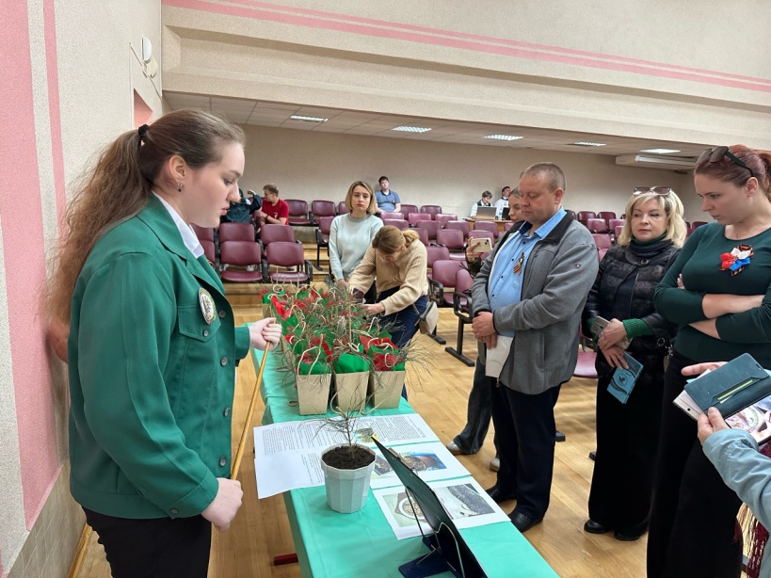
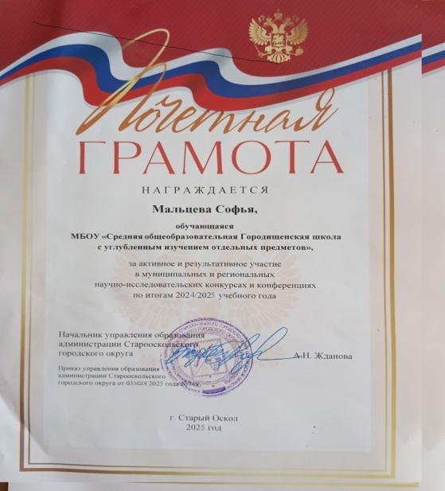
Участие членов ШЛ в конкурсах просветительской направленности

Slide 21


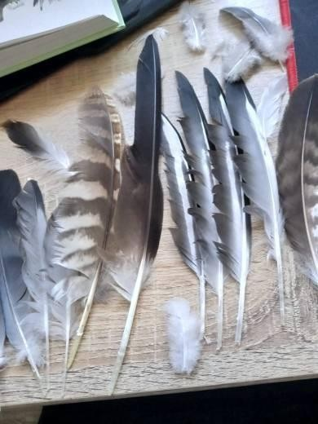


Всероссийская акция
«Серая шейка-2024»

Slide 22
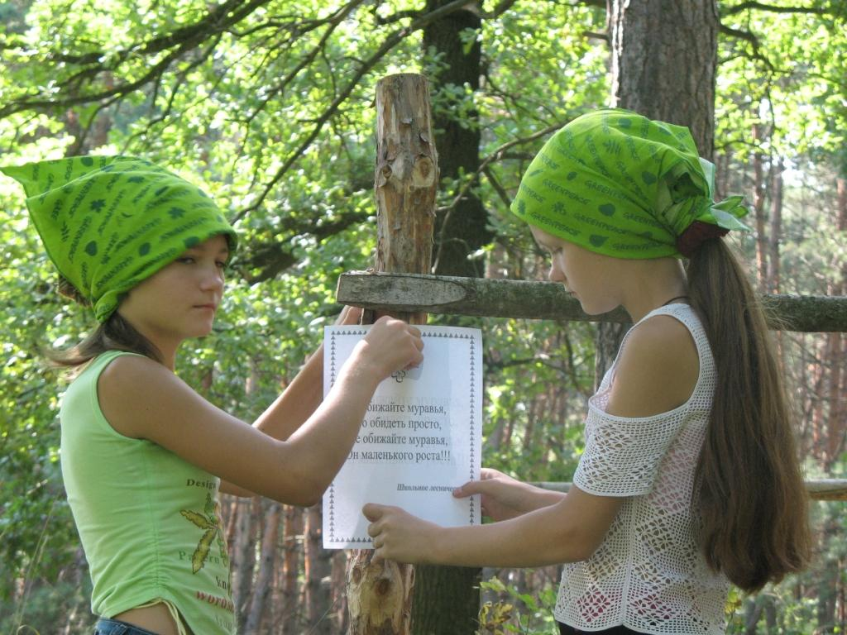
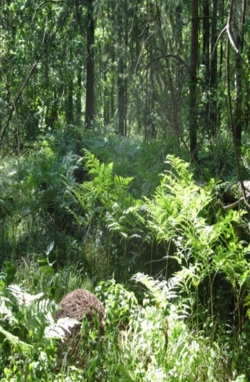
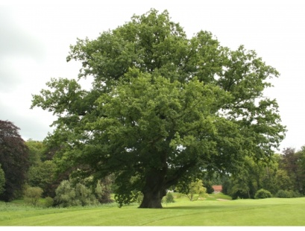
УЧЕБНАЯ ЭКОЛОГО-КРАЕВЕДЧЕСКАЯ ТРОПА
«ПРИРОДЫЧУДНЫЙУГОЛОК»

Slide 23
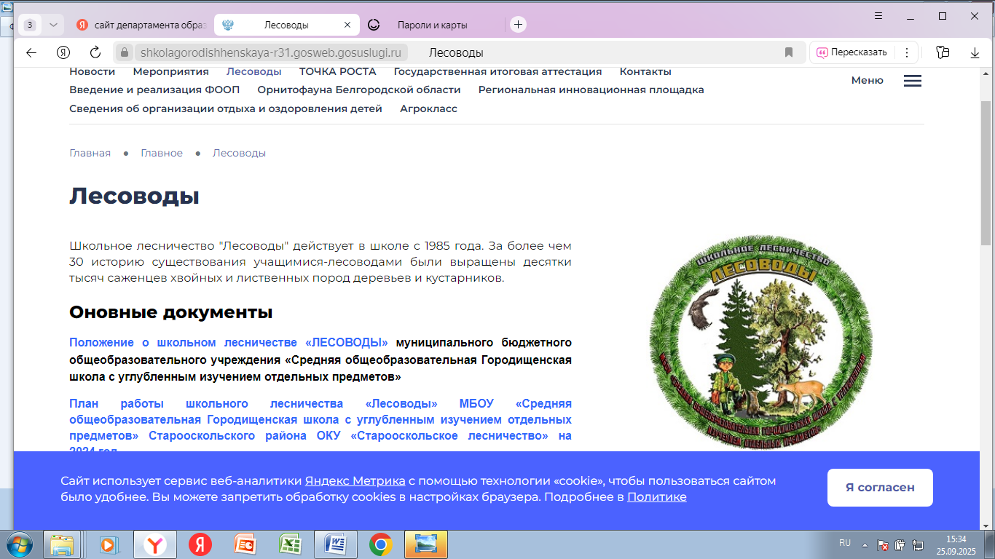
Сайт школьного лесничества
"Лесоводы"

Slide 24
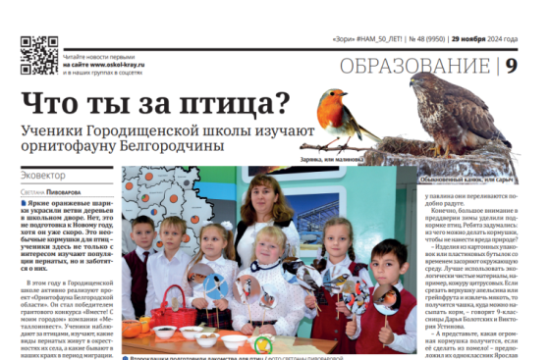
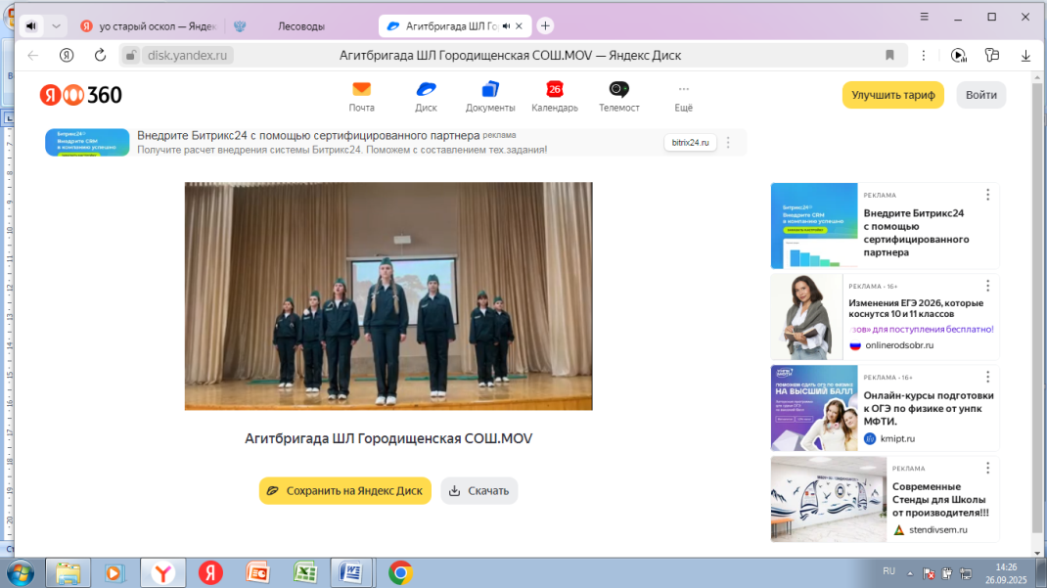



Публикаций на сайте и в СМИ

Slide 25






Проведение практико-ориентированных семинаров
(внедрение новых практик)

Slide 26




Дипломы и грамоты за просветительскую и агитационную деятельность

